Slide 1
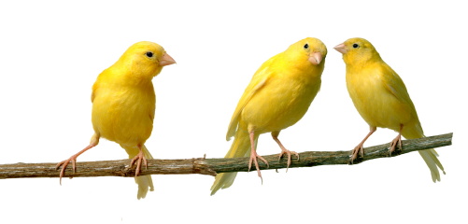
高難度的聆聽

Slide 2
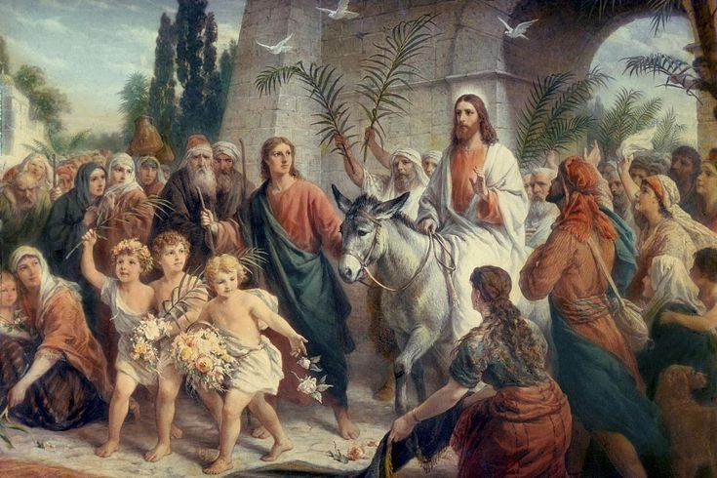
主耶和華賜我受教者的舌頭，使我知道怎樣用言語扶助疲乏的人，主每早晨題醒、題醒我的耳朵，使我能聽像受教者一樣，主耶和華開通我的耳朵，我並沒有違背，也沒有退後。（賽50:4-5）

Slide 3
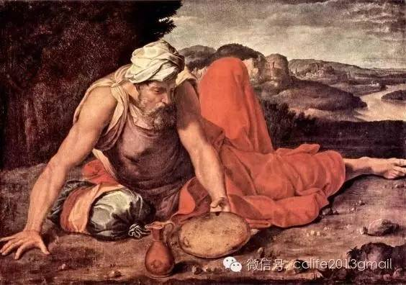
以利亞的故事

Slide 4

主每早晨提醒、題醒我的耳朵、使我能聽

Slide 5
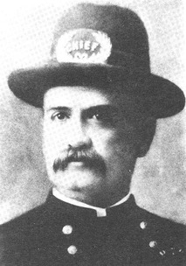
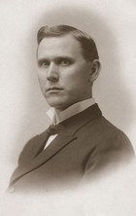
⁶人打我的背、我任他打，人拔我腮頰的鬍鬚、我由他拔，人辱我吐我、我並不掩面。
James C. Arnold
Rev. George Truett

Slide 6

⁸稱我為義的與我相近，誰與我爭論、可以與我一同站立，誰與我作對、可以就近我來。⁹主耶和華要幫助我，誰能定我有罪呢？

Slide 7
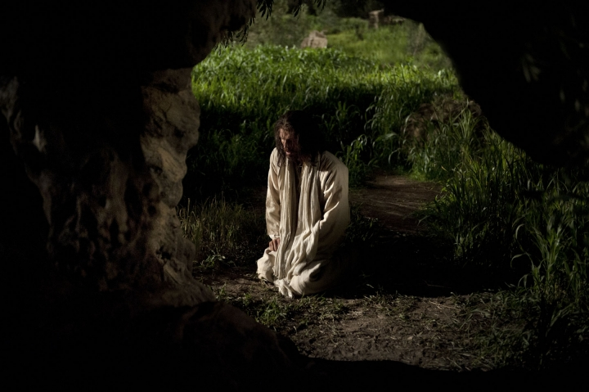
你們要休息(安靜)，要知道我是神！
詩篇46:10

Slide 8
